Slide 1





Номинация
«Рожденные помогать»
Рыбин А.А.

Slide 2
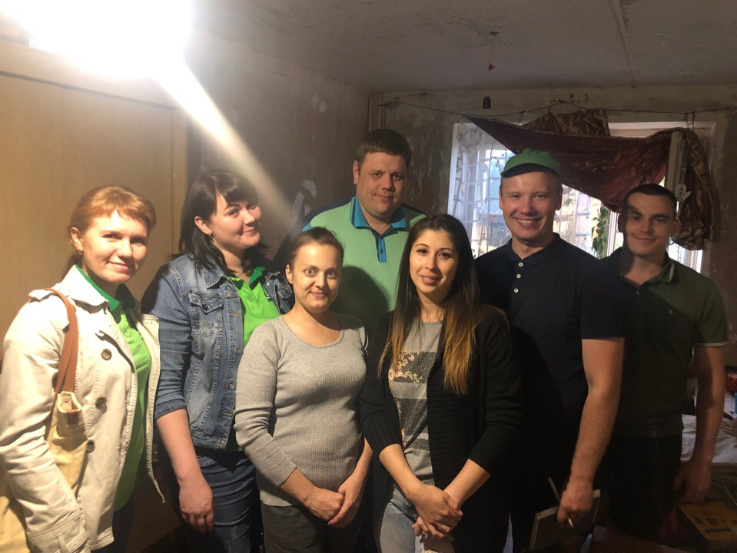
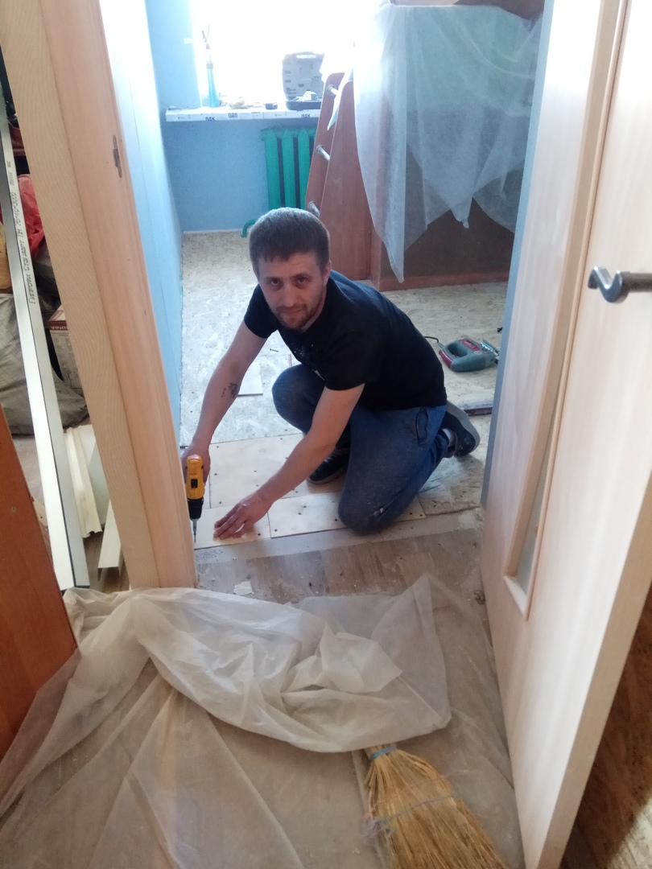
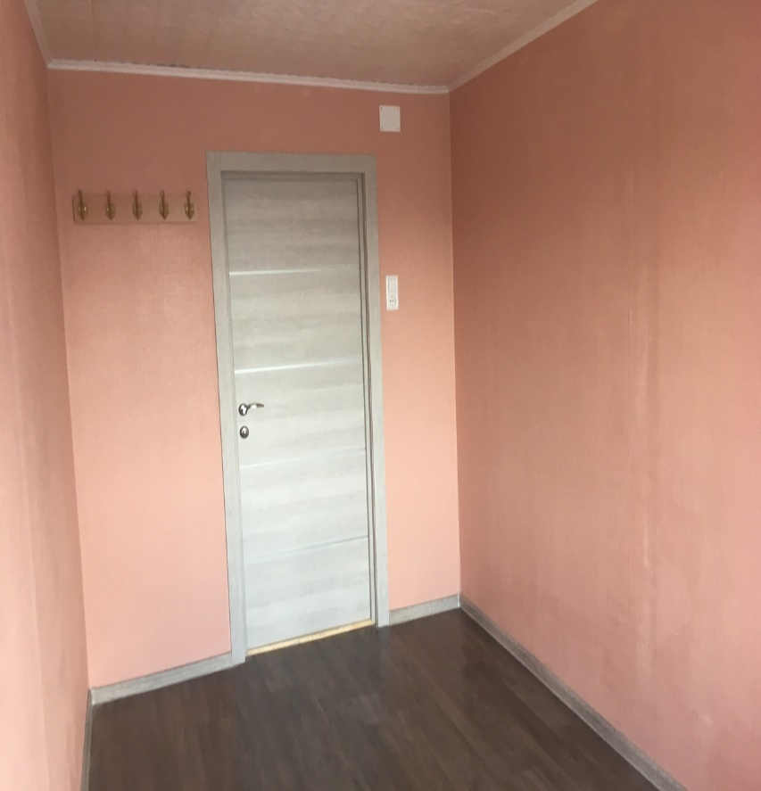

Содержание проекта «Эстафета доброго ремонта»
Целевая группа
Малообеспеченные семьи Череповца, находящиеся в трудной жизненной ситуации, воспитывающие несовершеннолетних детей (в том числе с инвалидностью) и являющихся клиентами проектов программы «Дорога к дому».
Цель
Оказание помощи малообеспеченным семьям с детьми в проведении косметических ремонтов, благоустройстве жилья (комнат), дальнейшее сопровождение.
Задачи
- Оценка состояния жилья;
- Приобретение материалов;
- Создание условий по улучшению санитарно-гигиенической обстановки для жизни и развития ребенка;
- Сопровождение семьи, оказание помощи в возникших проблемах.

Slide 3
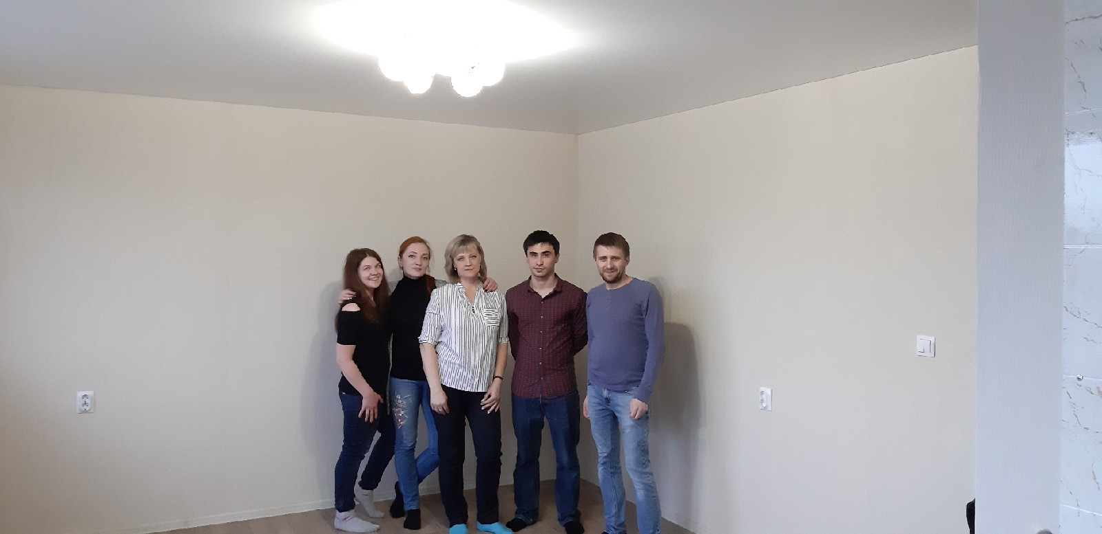
Этапы реализации проекта
01
Заявка от добровольцев
Участники подразделений компании
02
Поиск семьи с детьми
Запрос у кураторов семей
Фонд «Дорога к дому»
03
Осмотр помещения
Комиссия организаторов проекта
04
Подготовка
Составление смет
Организация доставки материалов с Леруа-Мерлен
Привлечение дополнительных средств для ремонта
05
Ремонт
Командная работа
06
Сопровождение
Дальнейшая помощь детям в приобретении канцелярии, мебели, одежды и т.д.

Slide 4
Совершенствование проекта «Эстафета доброго ремонта»
2020 год
Совершенствование и тиражируемость
2019 год
Постоянный спонсор- партнер проекта
2018 год
Развитие постоянного сопровождения семей
2017 год
Сбор средств подразделениями
2016 год
Ремонты комнат

Slide 5
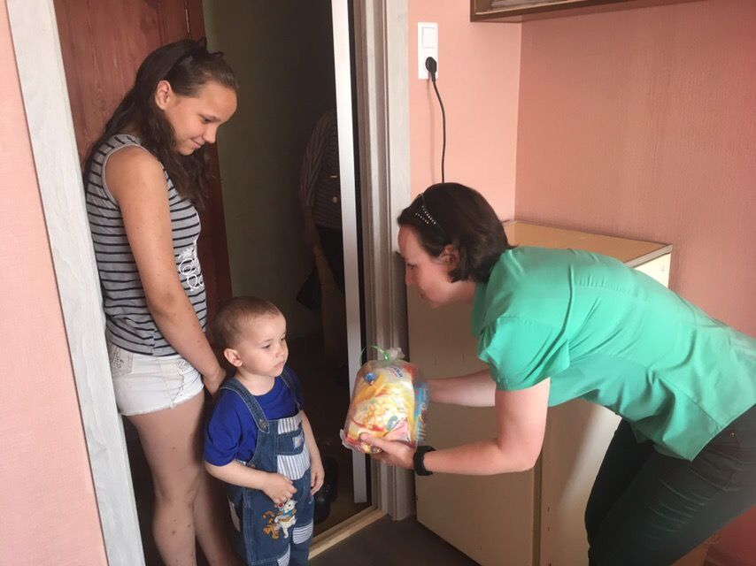
Показатели проекта «Эстафета доброго ремонта»
За все время проекта
Отремонтировали | 30 комнат
За 2019 год
Отремонтировали | 7 комнат для 6 семей
Приняли участие | 55 добровольцев
Отремонтировали помещений площадью | 103 кв.м.
Помогли | 19 человекам (13 детей)

